Slide 1
Introduction à la Data Visualisation

Slide 2
Qu'est-ce que l'analyse des données ?
Collecte, nettoyage, organisation et exploration des données.
Objectifs : Identifier des tendances, résoudre des problèmes, optimiser les performances.
Exemples : Analyse des ventes, consommation énergétique.

Slide 3
Pourquoi la Data Visualisation ?
Représentation visuelle pour simplifier les données complexes.
Avantages : Décisions rapides, communication claire.
Exemple : Carte de chaleur pour montrer les ventes par région.

Slide 4
Enjeux économiques
Optimisation des coûts.
Prise de décision basée sur les données.
Anticipation des opportunités et risques.
Réduction des risques grâce à l'analyse prédictive.

Slide 5
Les données

Slide 6
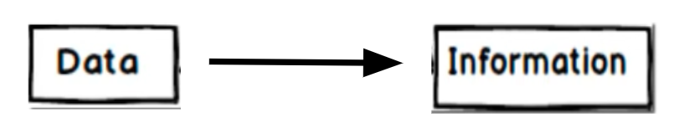
Business Intelligence = Informatique décisionnelle

Slide 7
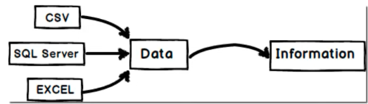
Ou sont les datas ?

Slide 8
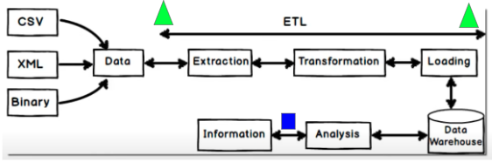
Le cycle de la data

Slide 9
La pertinence des variables
Sélectionner les bonnes variables évite le bruit et simplifie l'analyse.
Méthodes : Analyse d'impact, corrélations, suppression des redondances.
Exemple : Prix, localisation et saison pour l'analyse des ventes.

Slide 10
Qu'est-ce qu'un KPI ?
Indicateur de performance clé utilisé pour évaluer le succès.
Exemples : Chiffre d'affaires mensuel, taux de conversion.
Caractéristiques : Spécifique, Mesurable, Actionnable.

Slide 11
Quel genre de graphique pour quel genre d'information ?
Histogramme : Distribution des données.
Barres : Comparaison entre catégories.
Ligne : Évolution dans le temps.
Carte : Répartition géographique.
Dispersion : Corrélations entre variables.

Slide 12
Le nettoyage des données et pourquoi ?
Importance : Améliore la qualité des résultats et évite les biais.
Étapes : Supprimer les doublons, gérer les valeurs manquantes, standardiser.
Outils : Power BI, Python (Pandas), R.

Slide 13
Les outils

Slide 14
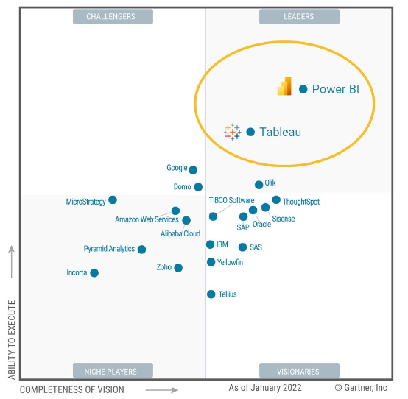
Les différents outils de Data Visualisation

Slide 15
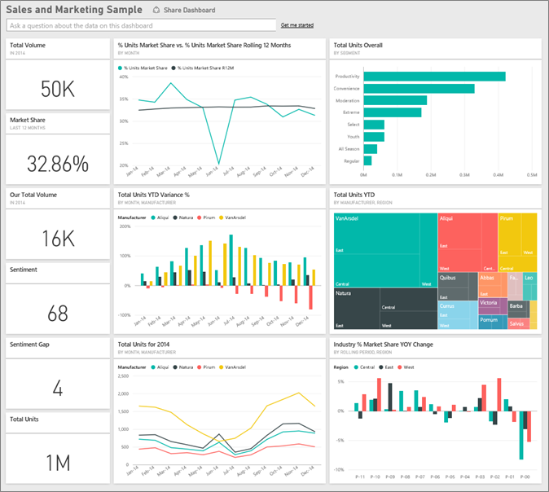
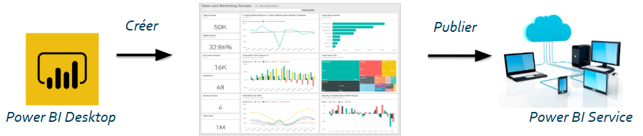
Microsoft Power BI
Power BI Desktop = Créer
Obtenir les données des différences sources
Stocker les données
Créer des rapports et les publier sur Power BI Service (web)
Power BI Service = Publier et partager
Partager des rapports
Créer des tableaux de bords
Utiliser les rapports partagés avec vous

Slide 16

Tableau Software
Tableau Desktop = Créer
Connecter des données provenant de multiples sources.
Préparer et nettoyer les données pour l’analyse.
Créer des visualisations interactives et des tableaux de bord.
Publier les rapports sur Tableau Server ou Tableau Online.
Tableau Server/Tableau Online = Publier et partager
Partager des rapports et tableaux de bord avec les utilisateurs.
Collaborer en temps réel sur des données partagées.
Accéder aux visualisations depuis n'importe quel appareil (desktop, mobile).
Gérer la sécurité et les autorisations pour les utilisateurs.

Slide 17
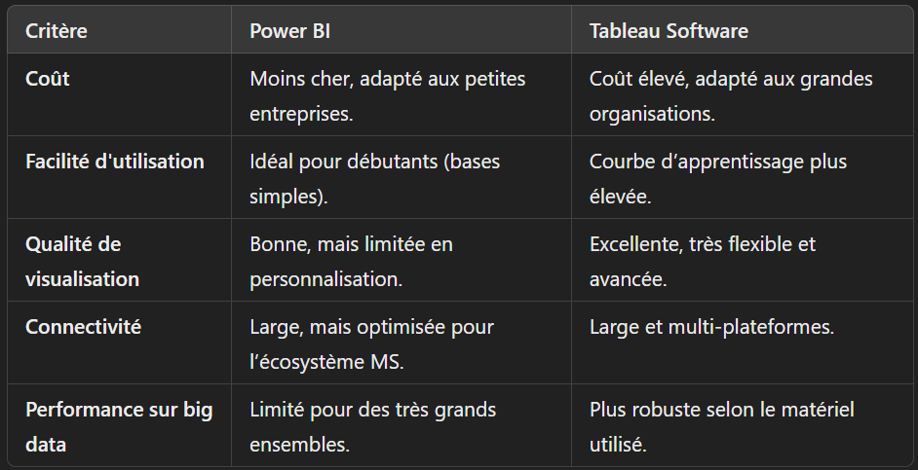
Comparaison Power BI et Tableau

Slide 18
Le design

Slide 19
Importance d'un Tableau de Bord Bien Conçu
Lisibilité et Clarté
Utiliser des titres explicites et des graphiques adaptés.
Mettre en avant les données critiques.
Simplicité et Hiérarchie Visuelle
Limiter les visuels par page (3-5 max).
Prioriser les informations clés avec taille et couleurs.
Navigation Intuitive
Créer des onglets thématiques (signets).
Ajouter des boutons interactifs pour naviguer facilement.

Slide 20
Bonnes Pratiques de Design
Adopter un Style Moderne (Flat Design)
Thèmes épurés : couleurs neutres avec accents vifs.
Minimalisme : pas de bordures épaisses ou courbes inutiles.
Cohérence Visuelle
Palette de couleurs uniforme.
Police moderne (Segoe UI, Roboto).
Alignements et tailles homogènes.
Faciliter l’Interaction
Ajouter des filtres clairs et des drill-throughs.
Organiser les KPI principaux en haut, avec des espaces aérés.

Slide 21
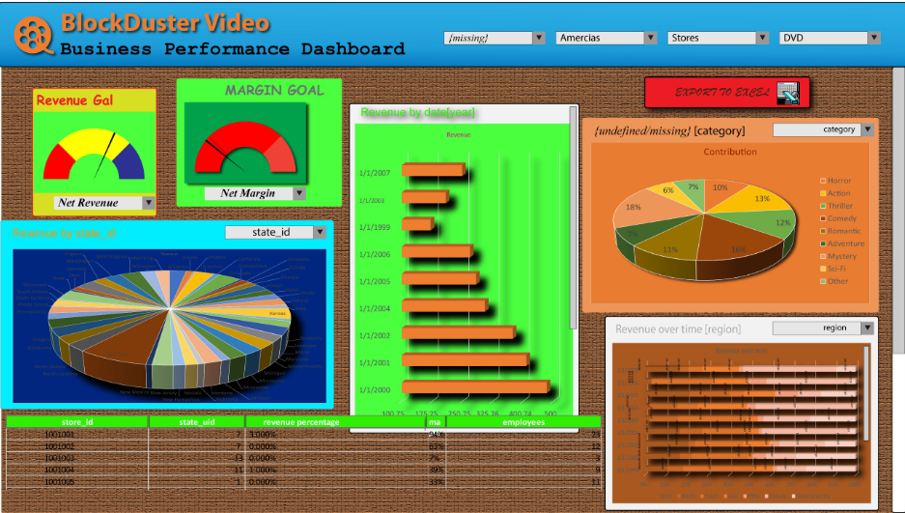
A ne surtout pas faire !

Slide 22
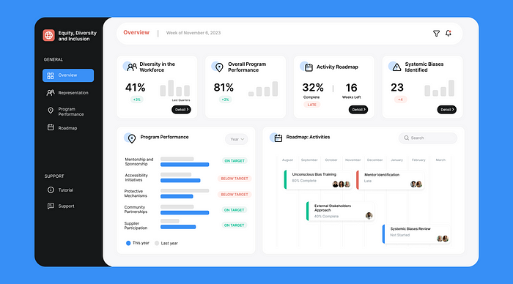

Slide 23
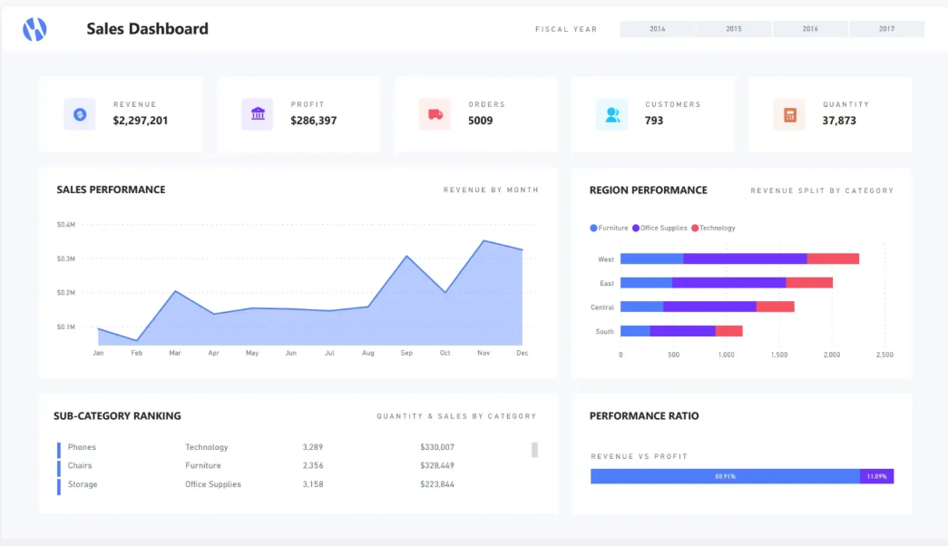

Slide 24
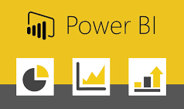
Manipulation sur Power BI
Lien de téléchargement : https://www.microsoft.com/fr-fr/download/details.aspx?id=58494

Slide 25
TP – AIRBNB
Lien Gitlab :
Ennoncé
Modalité d’évaluation : présentaiton des tableau de bord au tableau
Grille d’évaluation

